Slide 1
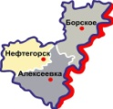
ИТОГИ трудоустройства выпускников учреждений начального и среднего профессионального образования и результаты приёма на обучение по программам начального и среднего профессионального образованиЯ
Юго-Восточное управление министерства
образования и науки Самарской области
Общественный совет Юго-Восточного образовательного округа
14 октября 2013 года

Slide 2
Учреждения профессионального образования, расположенные на территории Юго-Восточного образовательного округа
Юго-Восточное управление министерства
образования и науки Самарской области
ГБОУ СПО Борский
государственный техникум
ГБОУ СПО Нефтегорский
государственный техникум
ГБОУ СПО
Техникум
«Борское медицинское
Училище»
ГБОУ НПО
Профессиональное
училище № 73

Slide 3
Классификация программ.
Образовательные программы
Основные образовательные программы |  |  | Дополнительные образовательные программы
Основные общеобразовательные программы | Основные профессиональные образовательные программы | Программы профессионального обучения | Дополнительные общеобразовательные программы | Дополнительные профессиональные программы
дошкольное начальное общее основное общее среднее общее | среднее профессиональное высшее подготовка научно-педагогических кадров ординатура ассистентура | по профессии рабочих и служащих повышения квалификации рабочих и служащих переподготовка рабочих и служащих | общеразвиваю - щие предпрофессиональные | профессиональной переподготовки повышения квалификации

Slide 4
Приоритеты развития экономики региона
Базовые кластеры
Авиационно-космический кластер
Разработка и производство востребованной на мировом рынке инновационной продукции
Автомобильный кластер
Повышение конкурентоспособности произведенной продукции
Кластер нефтедобычи и нефтепереработки
Устойчивое функционирование предприятий кластера и повышение уровня добавленной стоимости в продукции
Химический кластер
Технологическая модернизация и увеличение выпуска высокотехнологичной продукции

Slide 5
Перспективные кластеры
Кластер информационно-телекоммуникационных технологий
Интенсивное развитие новых информационно-телекоммуникационных технологий
Медицинско-фармацевтический кластер
Повышение эффективности лечения, выпуск современной фармацевтической продукции
Туристско-рекреационный кластер
Создание стабильной системы развитого туризма
Транспортно-логистический кластер
Развитие транспортной инфраструктуры и совершенствование транспортного обслуживания

Slide 6
Региональное задание 2013 на подготовку квалифицированных рабочих и специалистов

Slide 7
Перечень профессий и специальностей
Б Г Т
Н Г Т
ПУ-73
Продавец, КК
Повар, кондитер
Сварщик
Электромонтер по ремонту и обслуживанию электрооборудования в С/Х
Мастер по техническому обслуживанию и ремонту МТП
Социальный работник
Слесарь по ремонту С/Х машин и оборудования
Механизация сельского хозяйства
Лаборант- эколог
Сварщик
Повар, кондитер
Оператор нефтяных и газовых скважин
Автомеханик
Секретарь
Техническая эксплуатация и обслуживание электрического и электромеханического оборудования
Сервис домашнего и коммунального хозяйства
Дошкольное образование
Социальная работа
Хозяйка(ин) усадьбы
Мастер С/Х производства
Тракторист-машинист С/Х производства
Повар
Социальный работник
Мастер по техническому обслуживанию и ремонту МТП
БМУ
Лечебное дело
Сестринское дело

Slide 8
Динамика численности обучающихся по программам НПО и СПО в 2010-2013 г.г.
925ч
965ч
1019ч
1021ч

Slide 9
Движение выпускников
9 класса общеобразовательных школ

Slide 10
Динамика численности
принятых на обучение по программам НПО и СПО

Slide 11
Региональное задание 2013 на подготовку квалифицированных рабочих и специалистов в округе

Slide 12
Выполнение плана приема по программам НПО
Выполнение плана приема по программам СПО
2013 г – 110,6% (+6,3%)
2013 г – 92,6% (+6,3%)

Slide 13
Выполнение контрольных цифр приёма в учреждения НПО и СПО в 2012 году в разрезе территориальных округов
2013 г: Юго-Восточное- 103,8%

Slide 14
Показатель выполнения контрольных цифр приема на 1 сентября 2013 года
БГТ
НГТ
ПУ №73
БМУ

Slide 15
Динамика трудоустройства выпускников

Slide 16
Занятость выпускников учреждений профессионального образования 2013 года

Slide 17
Занятость выпускников учреждений профессионального образования 2013 года
 | Всего | Трудоустроены | Продолжи-ли обучение | Призваны в ряды ВС | Не трудоуст-роены
БГТ | 124 | 51 | 28 | 39 | 6
ПУ-73 | 94 | 75 | 2 | 14 | 3
НГТ | 97 | 73 | 0 | 24 | 0
БМУ | 62 | 39 | 9 | 1 | 13
Юго-Восток | 377 | 238 | 39 | 78 | 22

Slide 18
Динамика доли выпускников, прошедших сертификацию профессиональных квалификаций на повышающий разряд

Slide 19
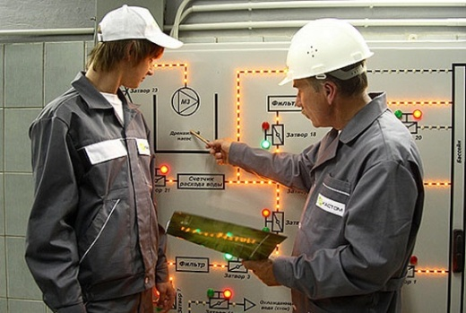
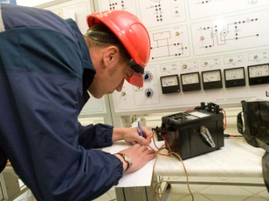
Организация сетевого взаимодействия
РЦПО ГБОУ СПО БГТ
Обучены – 40 чел. из ГБОУ НПО ПУ №73, ГБОУ СПО «Болшечерниговский государственный техникум», ГБОУ НПО ПУ № 74 с.Богатое (+10 чел. в 2012 г.)
Обучены: ГБОУ СПО БГТ- 2 чел.
ГБОУ СПО- 2 чел
ПУ№73 -1 чел.
Стажировки педкадров

